Slide 1
略 歴
・1971年5月 宮城県仙台市生まれ
・2000年3月 愛媛大学大学院連合農学研究科博士課程修了
博士（農学）取得
・2000年4月 日本学術振興会特別研究員PD（愛媛大学）
・2002年9月 （独）国立環境研究所
資源循環・廃棄物研究センター研究員
・2005年4月 愛媛大学沿岸環境科学研究センター（CMES）
助教授・准教授
・2012年12月 愛媛大学農学部准教授
～現在 附属環境先端技術センター（副センター長）・
愛媛大学沿岸環境科学研究センター兼任教員
環境省 POPs廃棄物適正処理調査検討会委員等
日本環境化学会 評議員
廃棄物資源循環学会 中国・四国支部 理事
愛媛県 災害廃棄物処理計画実務専門者会議委員等
Notes:
皆様、こんにちは。愛媛大学の高橋と申します。
ここの略歴に示しました通り、生まれは仙台です。
東日本大震災では私の親族も被災しました。
ですので、熊本の方々の大変な状況も、まったく人ごととは思えません。
互いに助け合いながら、とにかく今後の復興が進みますことを祈念しております。
また、そうした災害の経験は、今後起こりうる他地域での災害、つまりここ愛媛における災害の防止・対策に活かしていくことこそが、今後最も大切なことだと思います。
現在私は愛媛県の災害廃棄物処理計画の委員として、微力ながら協力させていただいております。
先の石橋先生のお話しは大変興味深く、また今後の参考となる貴重なお話しだったと思います。先生には、誠に大変な時期にご来松いただきましたこと、改めて御礼申し上げます。
さて、私はこの愛媛大学の大学院農学研究科で学位を取りました。
そのご国立環境研究所に３年弱つとめ、２００５年から愛媛大学の准教授となり、現在は農学部附属の環境先端技術センター副センター長および沿岸環境科学研究センターの兼任教員となっております。

Slide 2
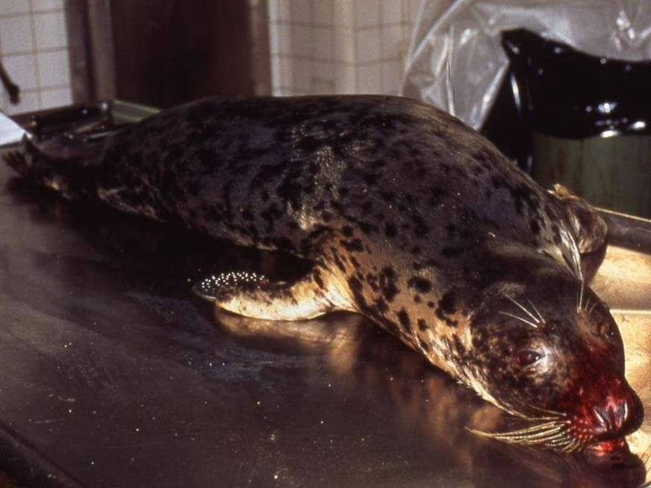
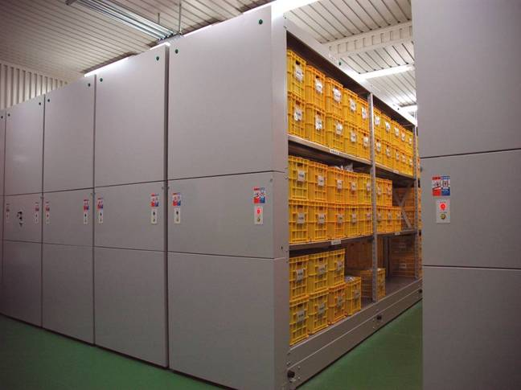

第11回 PCB講演会（2016年6月21日, 愛媛大学)
PCBsおよびその他POPsによる地球環境汚染と生態影響
高橋 真
愛媛大学大学院農学研究科附属先端環境技術センター
愛媛大学沿岸環境科学研究センター
生態系への蓄積と影響
Cl_{m}
Cl_{n}
汚染の過去復元と将来課題
汚染の分布・ゆくえ
アザラシの大量死 （1988年、北海）
南極海調査（1980年）
Notes:
本日は、・・・・ここに示した３つの写真に関するトピック、つまりPCBsやその他POPs（残留性有機汚染物質）による生態系への蓄積と影響、汚染の分布とゆくえ、そして汚染の過去復元と今後の課題について、お話ししたいと思います。
とくに愛媛大学の研究グループが長年取り組んできた野生生物に関する研究成果を中心にお話いたします。

Slide 3
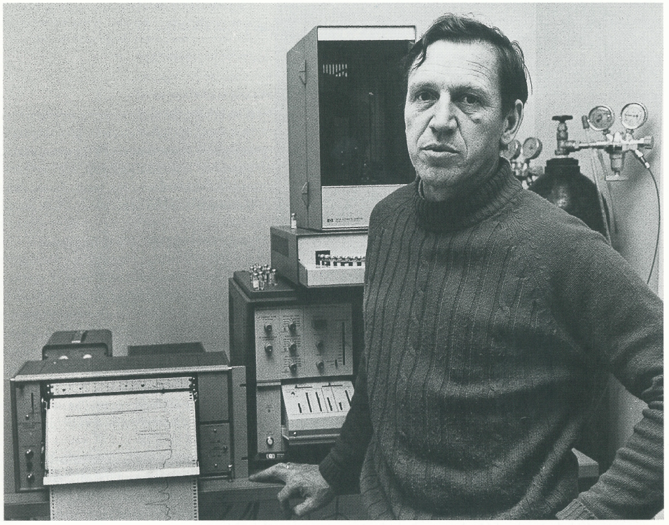
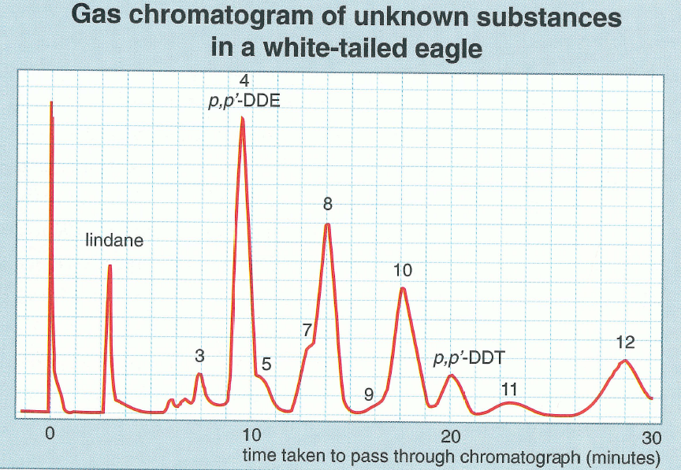
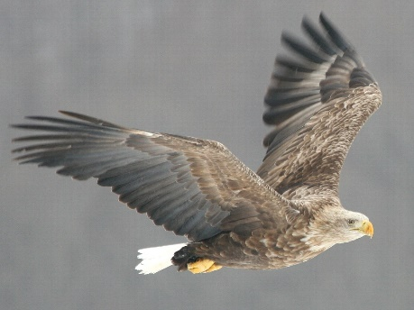
ＰＣＢｓは機器分析技術の発達により生態系への移行・蓄積が明らかとなった初めての化学物質
野生生物に関するDDT汚染の調査時（1964年～）にストックホルム大学のJensen博士がクロマトグラム上に頻出する未知のピークを発見
汚染が進んでいる水域の生物ほど高い
栄養段階の高い野生生物ほど高い
DDTの一般利用開始時（1940年代後半）より以前の保管試料にも痕跡確認
Cited from Swedish Environmental Protection Agency (1998) Persistent Organic Pollutants.
1966年に質量分析装置により、12のピークが
ポリ塩化ビフェニール（PCBs）であることが判明
Notes:
ご存じの方も多いと思いますが、PCBsというのは、実は機器分析技術の発達により、生態系への移行・蓄積が明らかとなった初めての人為起源の化学物質です。
具体的には、スウェーデンの野生生物に関する・・・未知のピークを発見したことが、契機となりました。
この未知ピークは・・・・という特徴がありました。つまりDDTとは異なった、食物連鎖によって生物に高濃縮される物質だということが推察されました。
そして、1966年に、やはり当時の先端機器であった質量分析計によって、オジロワシから検出された未知ピーク14本のうち、12本がPCBsであると判明しました。
この発見は実に、日本でカネミ油症事件がおこる２年前のことです。
PCBの問題において、私たちが覚えておくべき経験の一つは、ヒトにおける悲惨な公害・事故の発生に先立って、野生生物への蓄積というシグナルがあったこと、だと思います。
DDTについてもレイチェルカーソンが指摘したように野生の鳥類にまず影響が表れて、その危険性が明らかとなりました。
有機水銀についてもヒトにおける水俣病のまえに、魚を食べるネコでの発症がみられたと聞いております。
地震の場合は、生物のふるまいから危険を検知するのは、まだなかなか難しいようですが、化学汚染の潜在的リスクについては、そのシグナルを野生生物から検知するというのは、かなりの妥当性・有効性があるとゆっていいと思います。

Slide 4
POPs（Persistent Organic Pollutants）
難分解性・高蓄積性・長距離移動性・有害性を持つ物質
ストックホルム条約（POPs条約）により早期廃絶・削減が求められている１２物質群
Cl
農薬
工業用薬剤
Cl
Cl
DDT
クロルデン
ヘプタクロル
アルドリン
ディルドリン
エンドリン
トキサフェン
PCB
Cl
Cl
マイレックス
Cl
Cl
Cl_{m}
Cl_{n}
Cl
Cl
Cl
Cl
Cl
Cl
Co-PCB
O
HCB
PCDDs
PCDFs
O
Cl_{n}
Cl_{m}
Cl
O
Cl
Cl
Cl_{m}
Cl_{n}
Cl
Cl
非意図的生成物
Cl
Notes:
今日では、そうした生物に蓄積し、難分解で、長距離移動性をもち、しばしば生物に有害な作用を及ぼすPCBはじめとするこの物質群を残留性有機汚染物質・POPsとよんでいます。
これら物質は、国内では化審法、国際的にはストックホルム条約により、その早期廃絶や削減が求められてきました。本日は、PCBを中心とした講演会ですが、私の講演では、PCBsに加えて、ダイオキシン類やDDT、HCBなどのPOPsについても取り上げていきたいと思います。

Slide 5
PCBsの問題点
（環境汚染と生態リスク）
・生体内に高蓄積
・多様な毒性と種間の感受性
・地球規模での汚染拡大
・長距離輸送と遠隔地への蓄積
・汚染の長期化
・PCBs/POPs類似物質群の課題
Notes:
また、これまでに知られているPCBsあるいはその他POPsにもある程度共通する問題点として、ここに示す６つの特徴があげられます。本日はこれらの６つについて、我々の研究グループがこれまで得てきた知見を中心に紹介したいと思います。

Slide 6
PCBsの問題点
（環境汚染と生態リスク）
・生体内に高蓄積
・多様な毒性と種間の感受性
・地球規模での汚染拡大
・長距離輸送と遠隔地への蓄積
・汚染の長期化
・PCBs/POPs類似物質群の課題
Notes:
まず、PCBsが生体内に高蓄積し、生物に多様な毒性を示すこと、そして種による感受性の違いがあること、についてお話ししたいと思います。

Slide 7
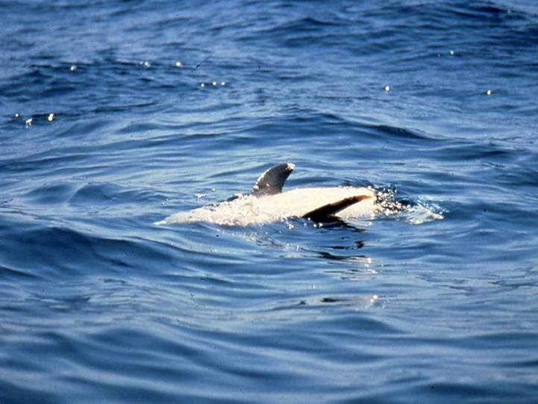
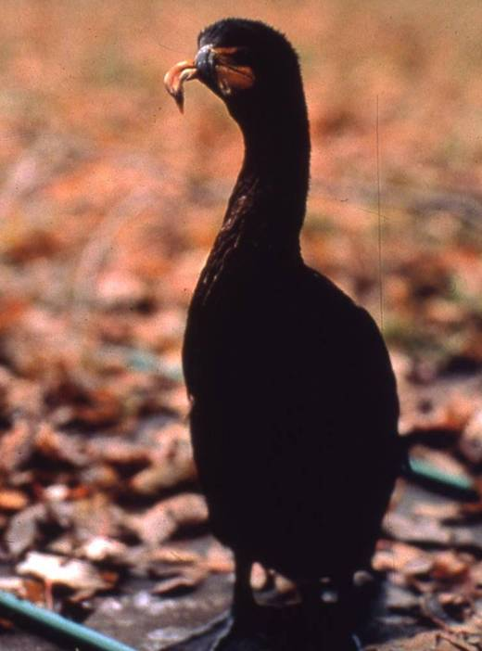
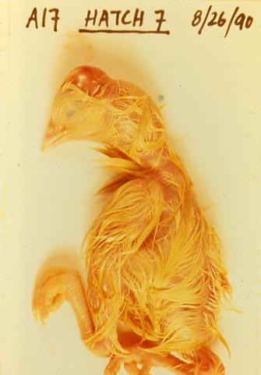
水棲高等動物に見られる様々な異常
Notes:
PCBsやダイオキシン類などによる汚染が先進国で最も顕著であった1980年代から1990年代には、主に水棲高等動物において、様々な異常が報告されました。
このアザラシは、北海で感染症により大量死を起こした個体ですが、免疫系のかく乱にPCB汚染が深く関与していることが後の調査研究であきらかとなっています。
地中海のイルカにも同様の免疫系への影響が示唆されました。また米国五大湖ではミミヒメウという魚食性の鳥類に嘴や頭骨の奇形などが頻発しました。
汚染の進んだロシアのバイカル湖では、皮膚病や皮膚がん、目の病気を患ったアザラシがみられ、やはりPCBやダイオキシン類による影響が示唆されています。

Slide 8





1980年以降に発生した鯨類・鰭脚類の大量へい死事件
1979/80
ゼニガタアザラシ
n=500
1990
スジイルカ
n=7,000
1988
ゼニガタアザラシ
n=18,000
1989/90
ネズミイルカ
n=400
1987/88
バイカルアザラシ
n=8,000
1987/88
バンドウイルカ
n=2,500
1990
バンドウイルカ
n=300
1997
カスピカイアザラシ
n= >1,000
1991/92
スジイルカ
n=?
Cited from Simmons (1992)
野生生物の異常にPOPsの影響が示唆

Slide 9
水棲高等動物で汚染や影響が
顕在化する理由
・水圏・海洋生態系
⇒ 残留性有害物質の溜り場
・食物連鎖の高次生物（高濃度蓄積）
・特異な生体機能・感受性

Slide 10
日本の陸域および近海に生息する哺乳類および
鳥類のPCBs蓄積濃度
クロアシアホウドリ
コアホウドリ
シャチ
スジイルカ
カズハゴンドウ
イシイルカ
ゼニガタアザラシ
ゴマフアザラシ
ヒト
コウモリ
イヌ
0.1
1
10
100
1000
濃度
(µg/g
湿重当り
)
海棲哺乳動物、海鳥類に高濃度蓄積

Slide 11
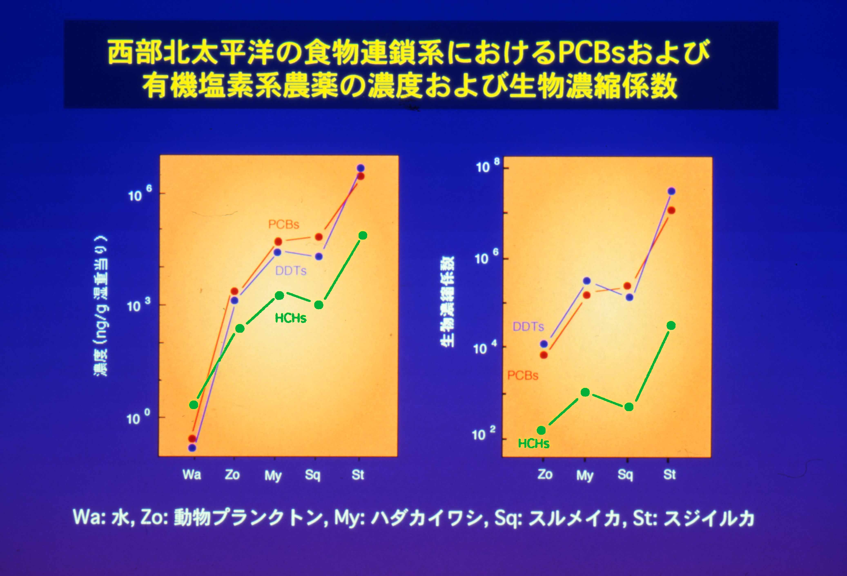
北太平洋西部の食物連鎖系における
POPs濃度と生物濃縮係数

Slide 12
PCB の毒性
体重減少
胸腺萎縮
クロルアクネ
免疫機能不全
肝毒性
ポルフィリン症
発ガン性
催奇形性
生殖毒性
内分泌攪乱作用
中枢神経毒性

Slide 13
ダイオキシン類による薬物代謝酵素の誘導と
毒性発現メカニズム
ダイオキシン類（PCDDs/DFs, Co-PCBs）
細胞内
小胞体
ｱﾘﾙﾊｲﾄﾞﾛｶｰﾎﾞﾝ
受容体(AHR)
酵素系の誘導(チトクロムP450, UDP-GT, GTS, δ-ALAsなど)
生体異物の活性化
内分泌系のかく乱
ARNT
生殖毒性, 免疫毒性
催奇形性, 発癌性
神経毒性, 肝毒性
その他毒性
mRNAの誘導
核内
XRE
CYP1A/1B
DNA

Slide 14
キタオットセイの脂肪中PCBs濃度と肝臓中酵素活性の関係
r = 0.64 (p < 0.01)
r = 0.73 (p < 0.01)
9000
600
EROD
PROD
8000
500
7000
400
酵素活性 (nmol/min/g 肝重あたり)
6000
300
5000
200
4000
100
0
100
200
300
400
500
600
700
0
100
200
300
400
500
600
700
PCB 濃度 (ng/g 脂肪重あたり)

Slide 15
イシイルカの脂肪中有機塩素化合物濃度と
肝臓中ホルモンの関係
24
24
16
16
PCBs (µg/g)
DDE (µg/g)
8
8
0
0
0
4
8
12
0
4
8
12
テストステロン濃度（ng/g）
テストステロン濃度（ng/g）
^{PCBs等による性ホルモン撹乱を示唆}

Slide 16
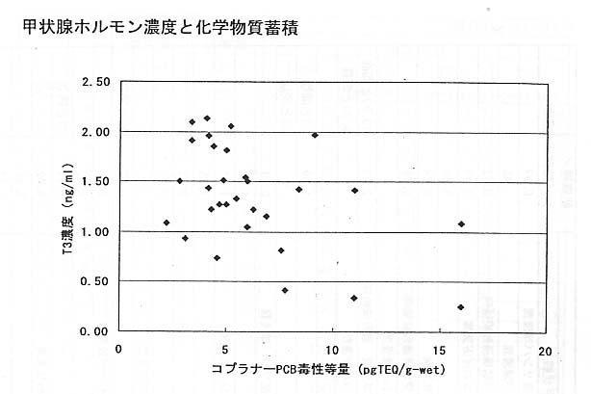
東京湾のカワウ雛におけるバイオマーカー等調査
（環境省・2000）
コプラナーPCBsによる甲状腺ホルモン撹乱を示唆

Slide 17
肝細胞
DXN類
PCBs
AHR
Arnt
CAR
RXR
UDP-GT
XRE
GST
抱合体化
PBRE
UDP-GT
CYP1A
CYP2B
抱合体化
水酸化
排泄
OH
排泄
毒性影響
血液
競合的結合
脳細胞
T4
TTR
T4
OH
Free
Notes:
SL 4: Metabolism
As you know well, OH-PCBs are formed by oxidative metabolism of PCBs by hepatic cytochrome P450 enzymes such as CYP1A and CYP2B.
Formed OH-PCBs may be conjugated by conjugation enzymes such as UDP-GT and GST and eliminated, but certain OH-PCBs, especially para-position substituted OH congeners, are retained in the blood because of their strong binding affinity to TTR.
And so, as described in the previous slide, it has been reported that OH-PCBs are disruptors of thyroid hormone homeostasis.
In addition, more recently it was reported that OH-PCBs may adversely affect gene expression in the brain.

Slide 18
カズハゴンドウの脳から検出されたOH-PCBs同族体のクロマトグラム
Kunisue et al. (2007)
OH-P₅CBs
OH-H₆CBs
100000
4’-CH₃O-CB159
40000
4’-CH₃O-CB130
80000
30000
3’-CH₃O-CB138
Intensity
60000
3’-CH₃O-CB118
4-CH₃O-CB146
4-CH₃O-CB107/108
Intensity
40000
4’-CH₃O-CB101/120
20000
20000
10000
18
20
22
24
26
28
30
32
25
26
27
28
29
30
31
32
33
34
35
36
37
38
Retention Time (min)
Retention Time (min)
OH-H₇CBs
OH-O₈CBs
4-CH₃O-CB177
3’-CH₃O-CB180
3’-CH₃O-CB203/ 4’-CH₃O-CB198
4-CH₃O-CB187
4’-CH₃O-CB172
12000
4’-CH₃O-CB201
4’-CH₃O-CB199
30000
3’-CH₃O-CB182/183
4-CH₃O-CB202
10000
Intensity
20000
Intensity
8000
4-CH₃O-CB178
6000
3’-CH₃O-CB184
10000
4000
2000
27
28
29
30
31
32
33
34
35
36
37
38
39
40
30
31
32
33
34
35
36
37
38
39
40
Retention Time (min)
Retention Time (min)
同定可能な19異性体 (緑) と未同定の14異性体 (ピンク)が検出
Notes:
SL 13: Melon-headed wahle
These figures show SIM chromatograms of methylated OH-PCBs in the brain of melon-headed whale.
19 identifiable isomers, green peaks, and 14 unknown isomers, pink peaks, were detected.
Among OH-penta and hexaCBs, some predominant unknown congeners were observed.

Slide 19
カズハゴンドウ胎児の脳中OH-PCBs濃度（推算値） とin vitroアッセイにおける
4‘OH-CB106の甲状腺ホルモン遺伝子転写活性抑制レベルの比較
1000
100
34.2 (0.1 nM)
濃度 (pg/g wet wt)
抑制レベル*
10
1
4OH-CB134
4OH-CB146
4OH-CB187
4OH-CB202
3’OH-CB118
4’OH-CB130
4OH-CB178
4OH-CB177
4’OH-CB159
3’OH-CB138
3’OH-CB184
4’OH-CB172
4’OH-CB201
4’OH-CB101/120
3’OH-CB180
4’OH-CB199
4OH-CB107/ 108
3’OH-CB182/ 183
Total OH-PCBs
*Iwasaki et al. (2002)
4’OH-CB198/3’-203
複合曝露や未同定異性体の毒性情報、リスク評価が必要
Notes:
SL 23: Suppressed value
In this study, relatively high levels of OH-PCBs in the brain of female melon-headed whales were observed.
So, predicted concentrations of OH-PCBs in melon-headed whale fetal brain, which is the most important period of brain development, were estimated, assuming that concentration ratio of OH-PCBs in fetus to dam is 0.63, the value obtained from the result of striped dolphin, and compared with 4’OH-CB106 level suppressed T3-induced transcriptional activation of TR in vitro studies using the cerebellar cell line.
This figure shows predicted concentrations of OH-PCB congeners in the fetal brain of melon-headed whales, and this red arrow represent the suppressed value.
As you can see here, concentrations of OH-PCB congeners in the brain were less than the suppressed value, whereas total OH-PCB concentrations exceeded the suppressed value.
This result indicates that risk assessment on cerebral effects of total OH-PCBs is necessary.

Slide 20
生物の健康に影響する二つの要因
遺伝要因
環境要因
淘汰
繁殖率低下・免疫力低下
内分泌系異常・行動異常
中毒死
環境要因
曝露量
多い/少ない
遺伝要因
感受性
敏感/鈍感
F
リスク評価
化学物質のリスク評価には生物種特異的な感受性に係わる
遺伝要因の理解が不可欠

Slide 21
ダイオキシン類の毒性に対する種間差
TCDD半数致死量 (µg/kg bw)
10000
マウスHan/Wister
ハムスター
ダイオキシン類に対する感受性は生物種により大きく異なるため、野生生物におけるそのリスク評価にも敏感・鈍感のサイエンスが必要
1000
マウスC57/BL
100
ウサギ
サル
10
ミンク
モルモット
1

Slide 22
Basic 1
Basic 2
Helix
AhRアミノ酸配列から推定する
ダイオキシン感受性
375番目のアミノ酸
A
A
AV
A
V
バイカルアザラシ
ゼニガタアザラシ
べルーガ
ヒト
マウス（高感受性）
マウス（低感受性）
^{海棲哺乳動物はTCDDの}
^{毒性に敏感な遺伝子を保持}
Notes:
１．ところで、AhRとリガンドの結合には、３７５番目のアミノ酸が重要な役割を果たすことが知られています。
２．たとえば、ダイオキシン毒性に対して低感受性のマウスは、 ３７５番目のアミノ酸はバリン（V）ですが、高感受性のマウスはここがアラニン（A)であることが知られています。
３．ダイオキシン毒性に対して一般にヒトは鈍感だといわれていますが、ヒトも３７５番目のアミノ酸ははバリンであることが知られています。
４．興味深いことにアザラシ類やベルーガなどの水棲哺乳動物はいずれもここのアミノ酸はアラニンで、このことはダイオキシン毒性に対してこの種の水棲哺乳動物は敏感であることを暗示しています。

Slide 23
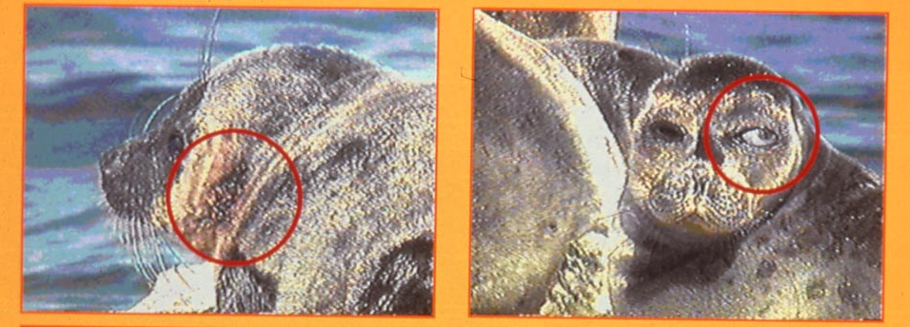
生態系の中にはダイオキシン類やPOPsの毒性に敏感な‘ハイリスクアニマル’が存在する

Slide 24
PCBsの問題点
（環境汚染と生態リスク）
・生体内に高蓄積
・多様な毒性と種間の感受性
・地球規模での汚染拡大
・長距離輸送と遠隔地への蓄積
・汚染の長期化
・PCBs/POPs類似物質群の課題

Slide 25
瀬戸内海地域における有機塩素化合物の負荷量（トン）（1974）
 | PCBs | DDTs | HCHs
大気 | 0.27 | 0.10 | 1.45
雨水* | 0.08 | 0.26 | 21.5
河川水* | 0.49 | 0.17 | 8.99
水田土壌 | 0.45 | 4.05 | 20.3
非水田土壌 | 3.45 | 50.7 | 50.7
海水 | 3.44 | 0.22 | 11.4
底質 | 220 | 24.6 | 14.8
魚 | 6.17 | 0.34 | 0.06
ヒト | 0.58 | 0.74 | 0.54
総量** (A) (トン） | 234 | 81 | 99
瀬戸内海における 累積使用量 (B) （トン） | 1900 | 4200 | 86800
A / B (%) | 12 | 1.9 | 0.11
*1年間の総量, **雨水、河川水は除外
地球規模で拡散したのでは？

Slide 26



洋上大気および表層海水におけるPCBsの濃度分布
大気
30
POPsの汚染は地球規模で拡大、南半球に比べ北半球の汚染が進行
0
(pg/m
3
)
表層海水
2
0
(pg/L)

Slide 27
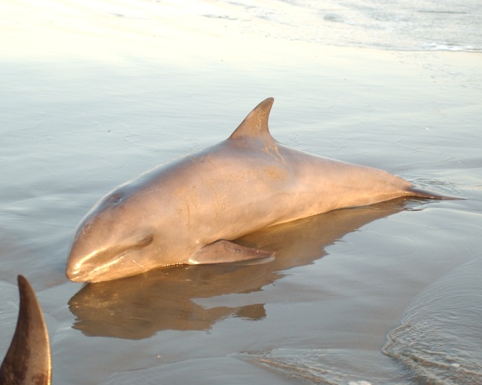
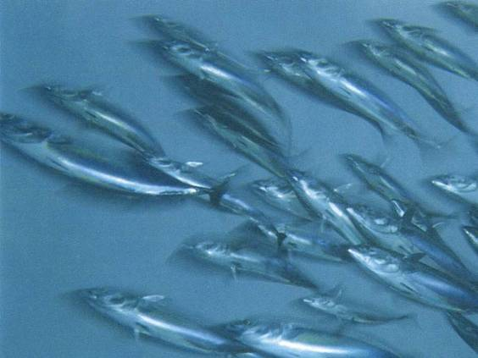
汚染の分布、挙動、ゆくえの解明
（Bioindicatorの活用）
イガイ
イルカ・鯨
カツオ
局所的
地域的
グローバル

Slide 28
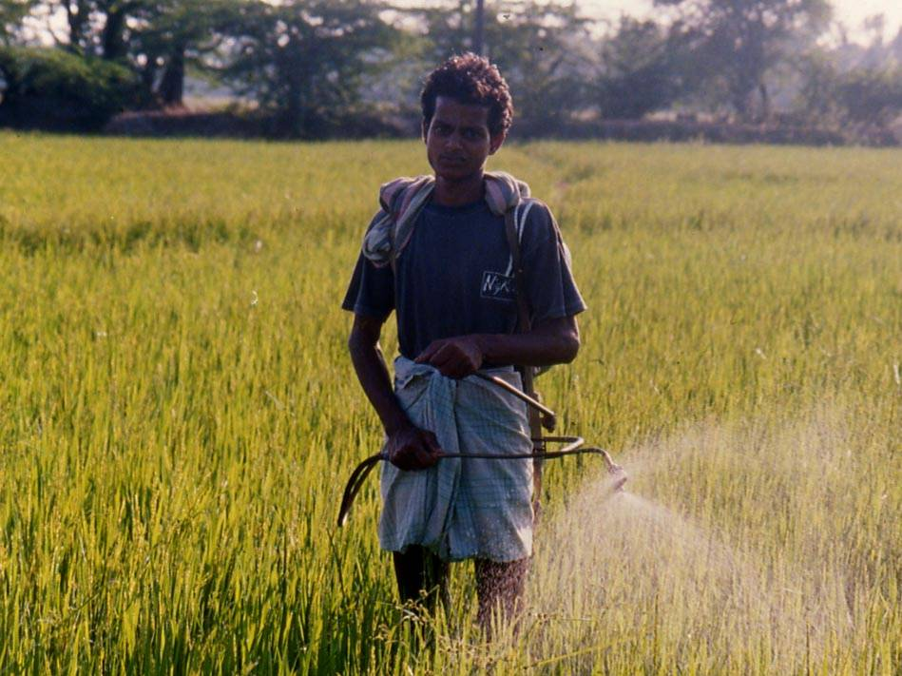
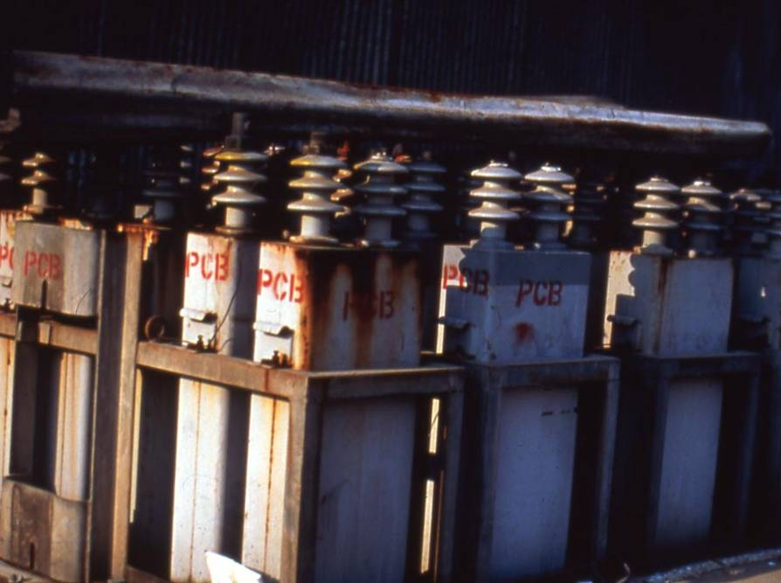
汚染の発生源は？
到達点は？
インド・HCH散布
タイ・PCB含有トランス保管

Slide 29
アジア沿岸域のイガイから検出されたPCBsの濃度分布
80
70
56
75
PCBs
Russia
Japan
Korea
Black Sea
China
Hong Kong
India
Vietnam
Philippines
Thailand
N.D
Cambodia
N.D
10
Malaysia
Singapore
Indonesia
0
^{先進国・工業国に大きな発生源}
ng/g wet wt.

Slide 30
アジア沿岸域のイガイから検出されたDDTsの濃度分布
330
630
1,000
340
250
320
DDTs
130
150
150
Korea
Japan
Black Sea
China
India
Thailand
Hong Kong
Vietnam
Cambodia
Philippines
20
Malaysia
Singapore
Indonesia
0
^{途上国・農業国に大きな発生源}
ng/g wet wt.

Slide 31
汚染の発生源は？
到達点は？

Slide 32
イルカ･鯨

Slide 33
インド洋および北太平洋に生息する鯨類の有機塩素化合物
蓄積濃度 (mg/kg 湿重当り)
6.5
HCHs
60
゜
E
120
゜
180
゜
120
゜
W
N
60
゜
30
゜
0
゜
1
30
゜
S
0
低・中緯度域の鯨類で高い
高緯度域の鯨類で高い
発生源の分布と概ね一致
発生源の分布と異なる

Slide 34
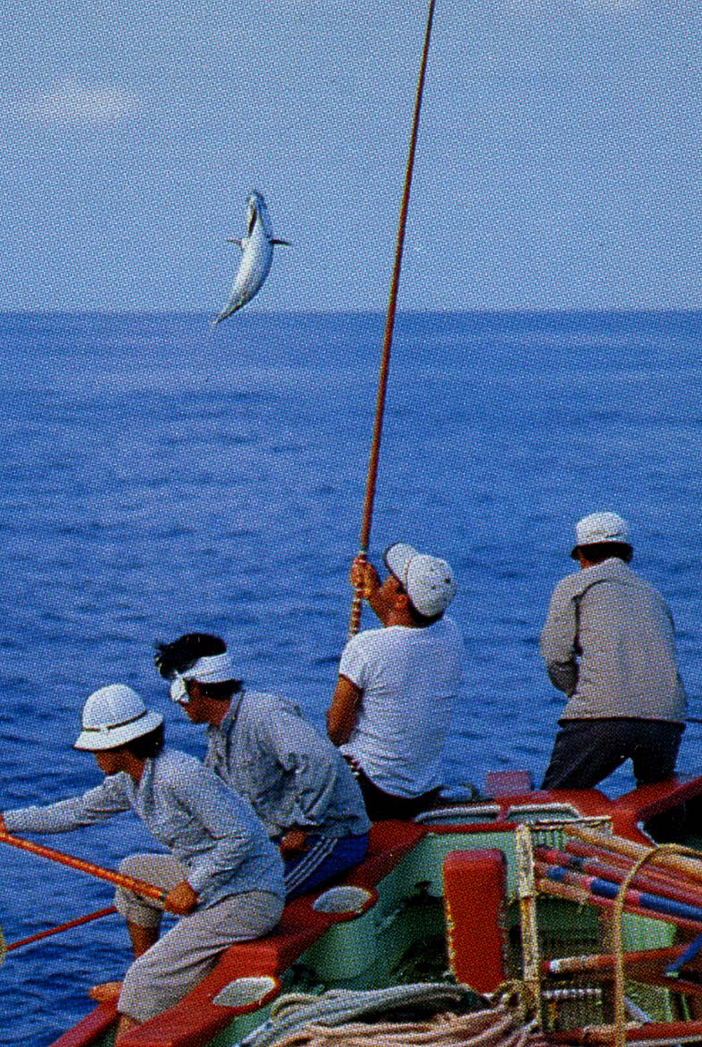
鰹

Slide 35
カツオから検出されたDDTsの濃度分布
DDTs
60
゜
120
゜
180
゜
30
゜
N
0
゜
30
゜
S
200
ng/g
fat wt

Slide 36
カツオから検出されたHCHs と HCB の濃度分布
HCHs
HCB
5.0
ng/g
fat wt
2.5
ng/g
fat wt

Slide 37
カツオから検出されたPCBsの濃度分布
PCBs
20
ng/g
lipid wt
600

Slide 38
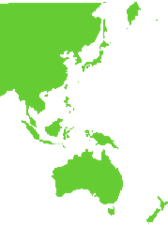
カツオから検出されたPCBsの異性体組成
N Pacific-1
N-Pacific-1
off Philippines
Off-Philippines
IUPAC No.
53
51
52
47
44
42
70
66
102
101
99
83
85
118
105
134
133
132
128
153
141
137
138
159
156
176
178
187
177
173
172
180
170
202
200
198
201
195
194
49,69
41,64
91,95
97,113
84,92,90
87,117
144,149
185,183
82,120,110
4 Cl
5 Cl
6 Cl
7 Cl
8 Cl
高緯度域に低塩素化PCBsが選択的に輸送

Slide 39
















POPsの移動・拡散過程
高緯度域
沈降量 > 蒸発量
中緯度域
季節による蒸発と
沈降の繰り返し
地球規模での分布を
決める移動拡散性
移動性大
HCB
大気による
長距離輸送
HCHs
PCBs（Low-Cl）
CHLs
DDTs
PCBs（High-Cl）
PCDDs
移動性小
低緯度域
蒸発量 >沈降量
出典：Wania and Mackay (1996)
^{揮発性POPsは極域など高緯度・寒冷域が}
^{最終的なシンクとなる}

Slide 40
鰭脚類におけるPCBs残留濃度の地域比較
2
0
μg/g 脂肪重当り
北極圏のアザラシの汚染が顕在化

Slide 41
野生生物に蓄積するダイオキシン類の組成
ﾉﾝｵﾙｿPCBs
PCDDs
PCDFs
魚類
両生類
コイ
カエル
アカネズミ
ニホンザル
ﾓﾉｵﾙｿPCBs
陸上
哺乳類
ニホンジカ
クマ
タヌキ
ドバト
鳥類
猛禽類
トビ
海棲
哺乳類
鰭脚類
鯨類
0
20
40
60
80
100
組成（ＴＥＱ内訳）（％）
環境省（平成１２年度調査）、毒性等価係数（TEF）はWHO‐TEF1998 （魚類、鳥類、哺乳類）を用いた

Slide 42
POPsのゆくえ（水平方向の概念図）
PCDD/DFs, DDTs
PCBs, HCHs, HCB
Co-PCBs
発生源
PCDD/DFs, DDTs
陸上
地域汚染型
沿岸
PCBs, HCHs, HCB
外洋
地球汚染型

Slide 43
海洋環境における3次元的なPOPsのゆくえ
Atomosphere
Sediment
Seaater
Biota
?
汚染源
易揮発性物質
難～中揮発性物質
Deep-Sea
深海底がPOPs溜り場？

Slide 44
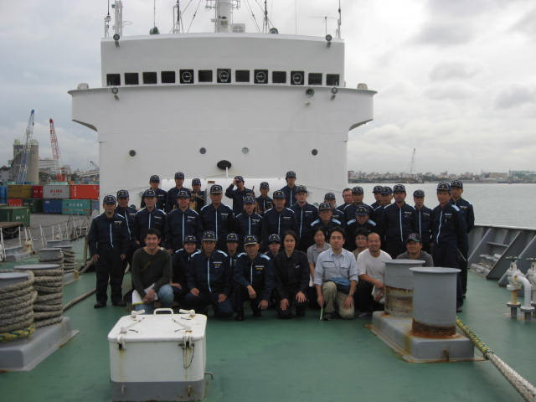
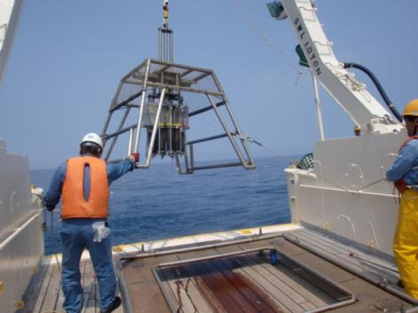
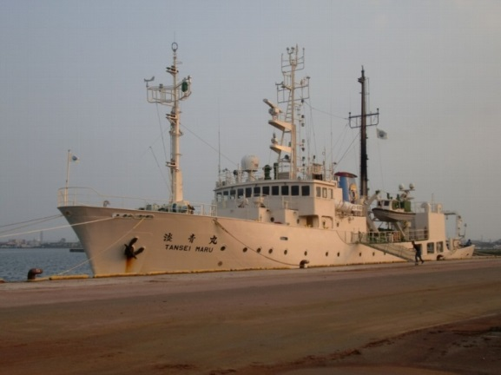
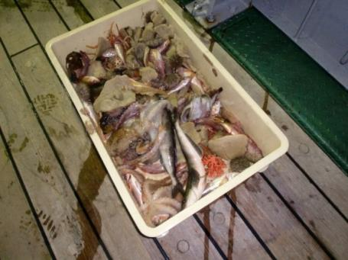
H20～H22年度
海上保安庁
H18～23年度
国立科学博物館

Slide 45
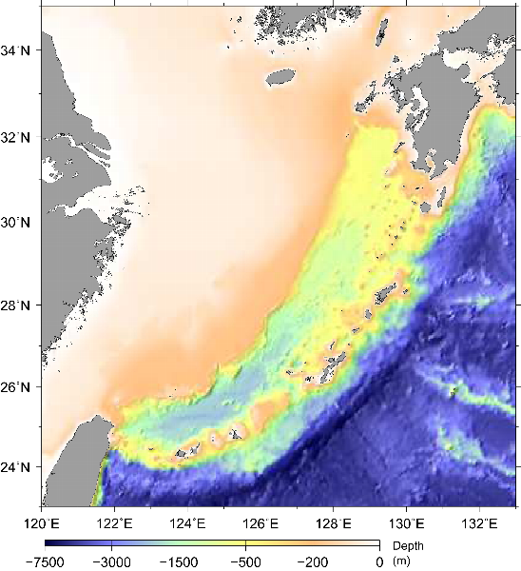
東シナ海表層底泥中のDDTsおよびHCHsの濃度分布
DDTs
HCHs
pg/g dry wt
pg/g dry wt
800
160
700
140
600
120
500
100
400
80
300
p,p'-DDT
60
o,p'-DDT
δ-HCH
200
p,p'-DDE
40
γ-HCH
o,p'-DDE
β-HCH
100
p,p'-DDD
20
o,p'-DDD
α-HCH
0
0
浅海（大陸棚）よりも、深海底（沖縄トラフ）の底質で濃度が高い
⇒過去に使用されたPOPsが深海底に蓄積・残留

Slide 46
有機ハロゲン化合物による東シナ海の深海生物汚染
PCBs
DDTs
表層魚(< 200m)
p <0.05
深海魚 (>200m)
0
200
400
600
800
1000
1200
1400
0
500
1000
1500
2000
2500
表層魚 (< 200m)
CHLs
HCHs
p <0.01
p <0.01
深海魚 (>200m)
0
50
100
150
200
250
0
10
20
30
40
50
表層魚 (< 200m)
PBDEs
HBCDs
p <0.01
p <0.05
深海魚 (>200m)
0
10
20
30
40
50
0
5
10
15
20
濃度 (ng/g lipid wt.)

Slide 47
海洋におけるPOPsの輸送・動態に関する数理モデル
（概念図）
C_{A}
C_{AP・AW}
大気の移動
大気‐海水
分配
湿性・乾性沈着
河川流入
表層水
C_{W}
C_{P}
粒子吸着
∝
生物活動
（有機態粒子）
海水の移動
深層水
深層輸送
堆積
底質

Slide 48
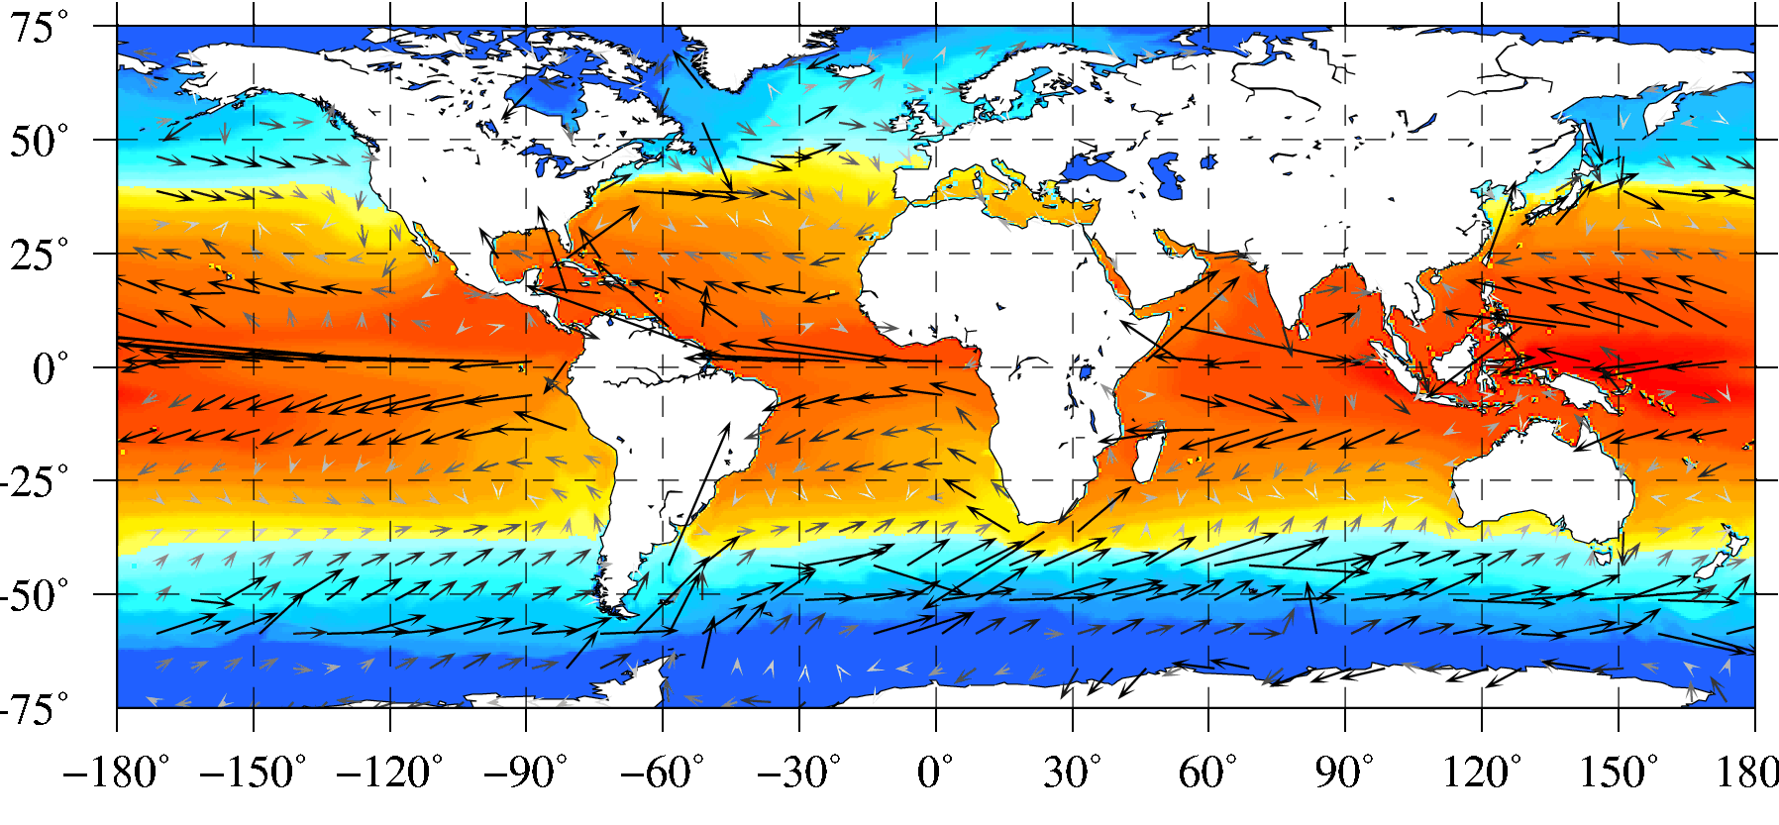
FATE
~ The Finely Advanced Transboundary Environmental Model
Global Environment
Input/forcing data
Global emission of PCBs
– Breivik et al., 2007 (yearly, 1931~2007)
Multi-compartment System
Atmosphere, Ocean, Cryosphere, Vegetation (5 types), Soil
Meteorology (velocity, temps., precip.)
– NCPE/NCAR reanalysis 1 (6h, 1948~2007)
High Resolution
Oceanography (velocity, temp.)
– OFES outputs (monthly, long-term mean)
Atmos. – 2.5°×2.5°×10 σ-layers
Ocean – 0.5°×0.5°×54 layers
Terrestrial data (soil organic carbon)
– ISRIC-WISE
Non-steady Dynamics
6-hourly time integration
e.g., SST & surface currents
Bioconcentration Processes
Kawai et al. (2010)を元に改変
Notes:
48

Slide 49
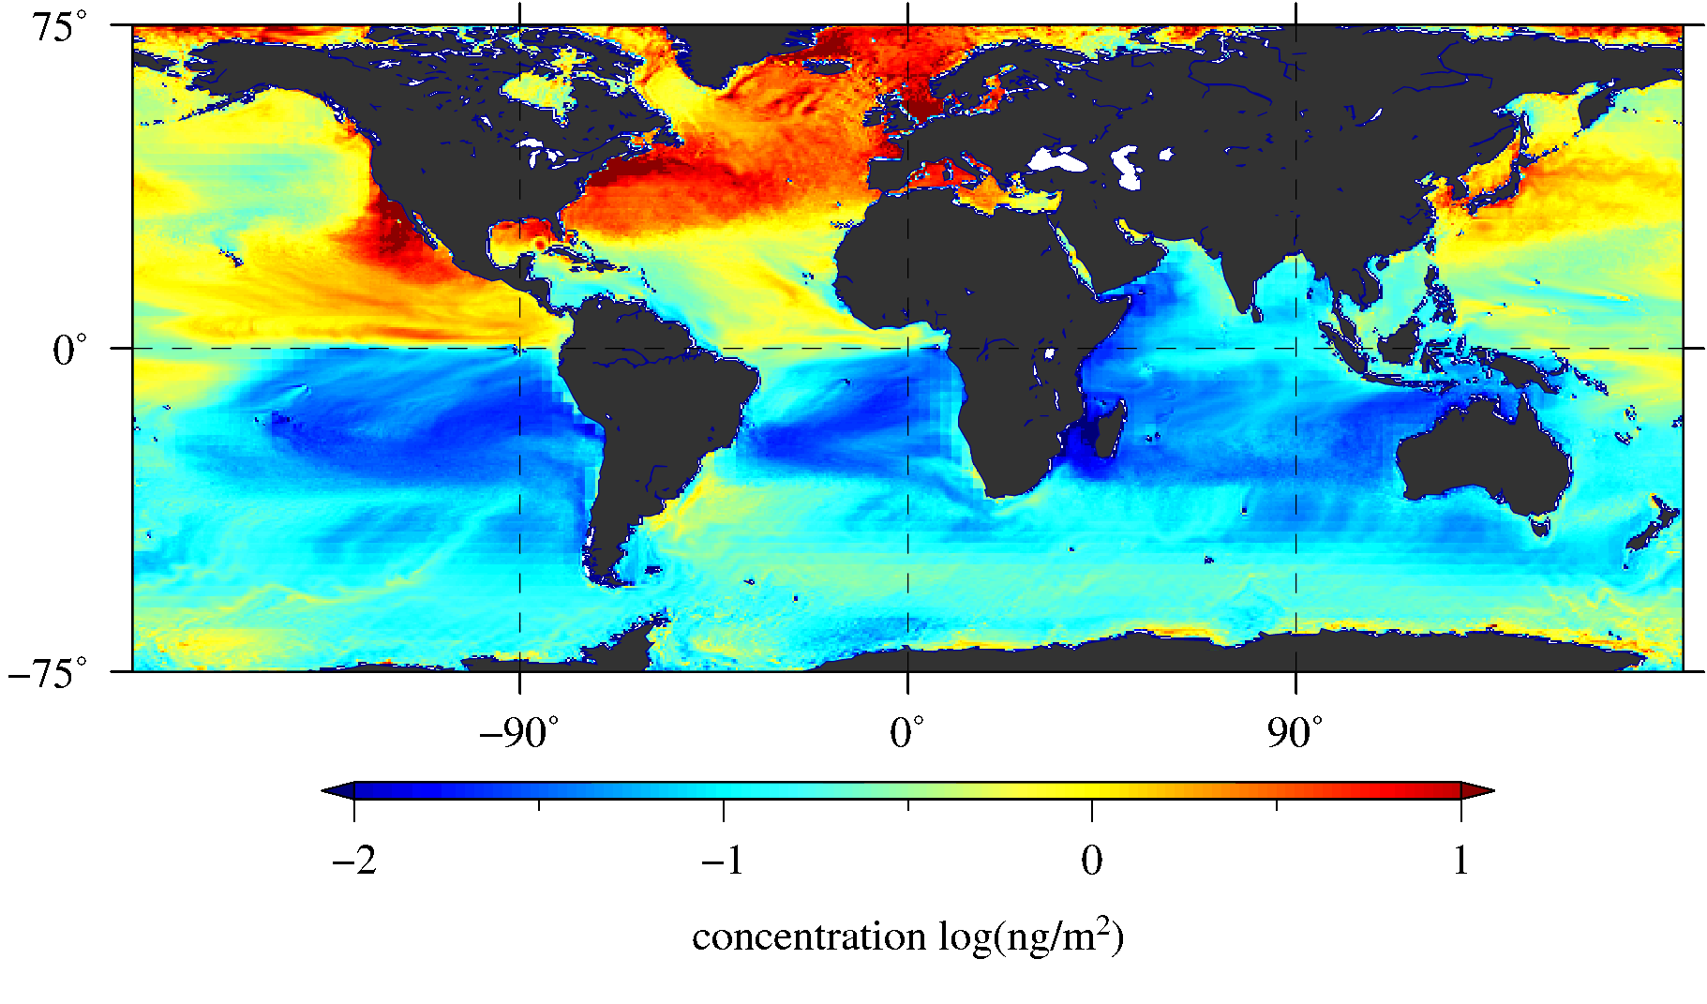
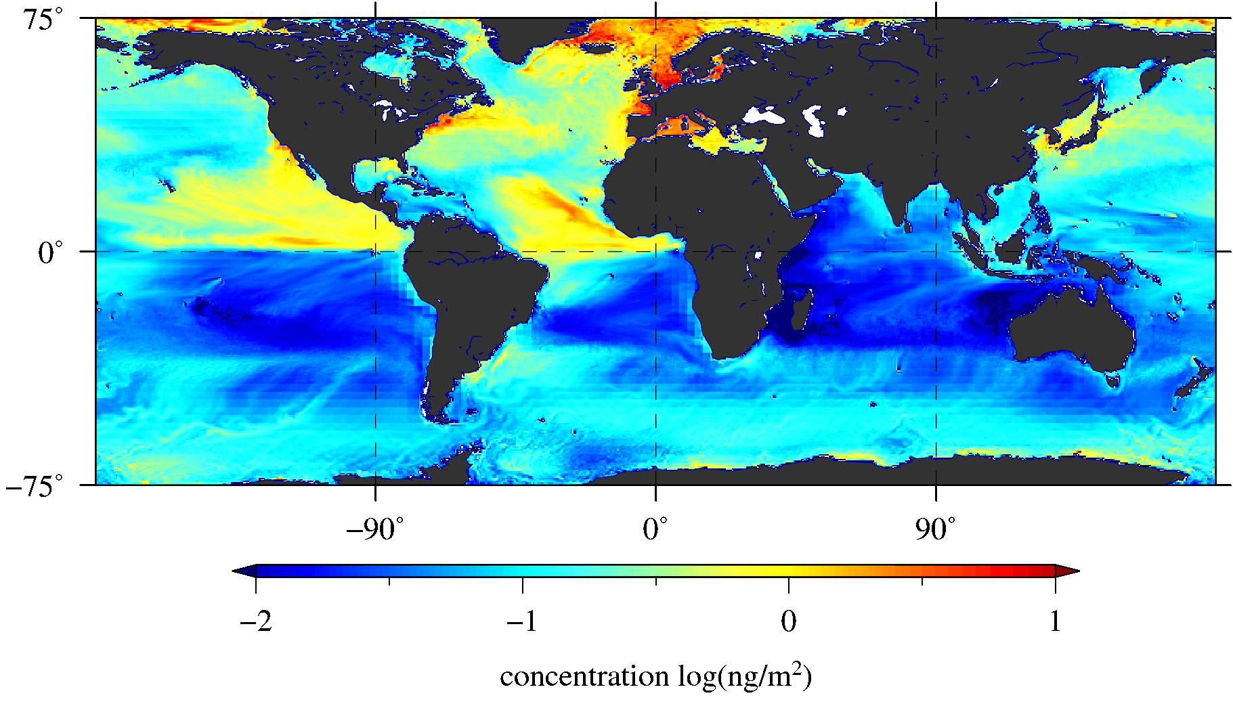
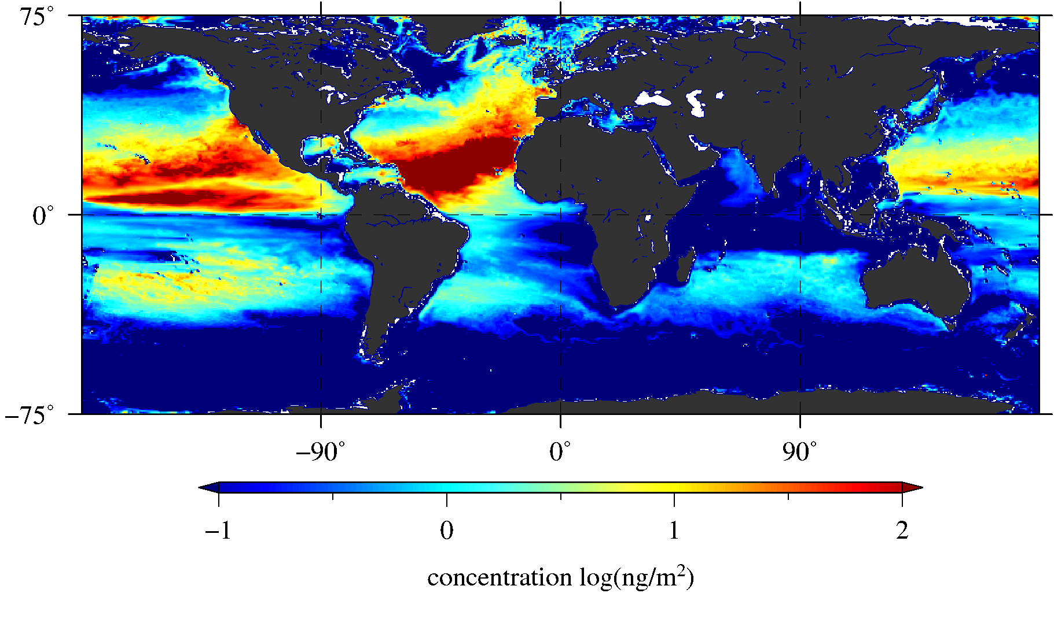
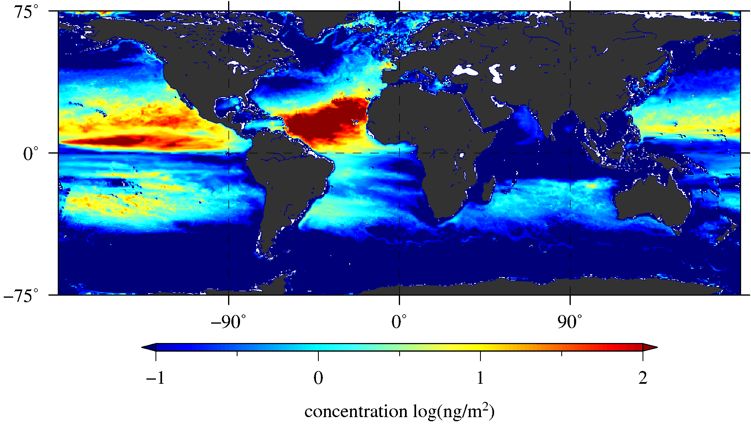
海洋におけるPCBsの時空間的分布変化
PCB153
表層 (0～20m)
Kawai et al. (2010)を元に改変
低減早い
1970
2007
深層 (20m～海底)
低減遅い
1970
2007
Notes:
49

Slide 50
・発生源と到達点は別
(極域・深海がたまり場）
・発生源と到達点は別
・意外なところで影響が発生
・地球環境問題

Slide 51
PCBsの問題点
（環境汚染と生態リスク）
・生体内に高蓄積
・多様な毒性と種間の感受性
・地球規模での汚染拡大
・長距離輸送と遠隔地への蓄積
・汚染の長期化
・PCBs/POPs類似物質群の課題

Slide 52
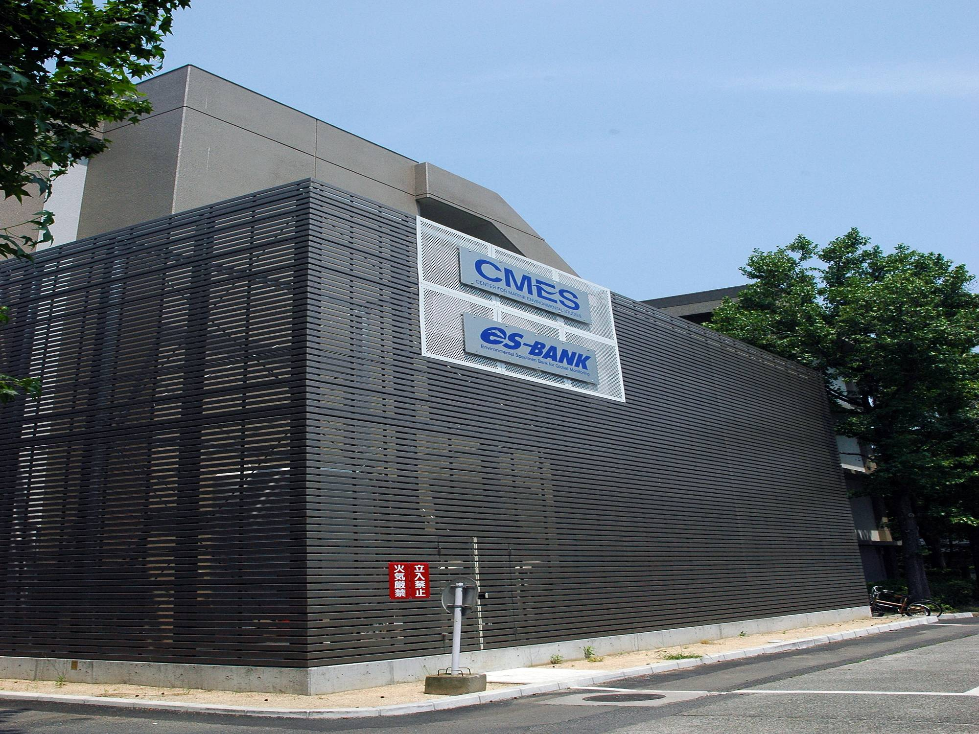
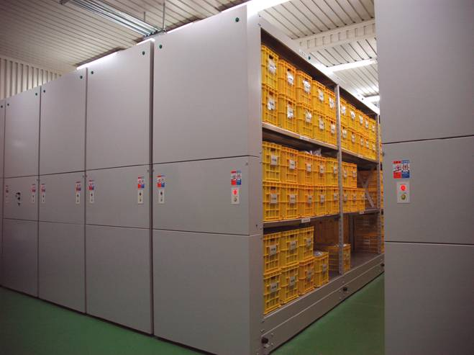
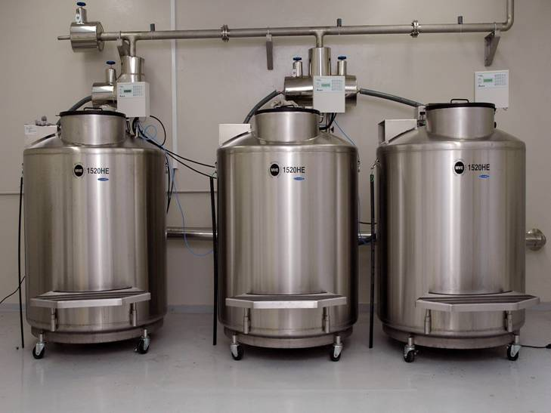
過去の汚染復元
生物環境試料バンク(es-BANK)
冷凍試料保管室（－２５℃）
超冷凍試料保管液体窒素タンク

Slide 53
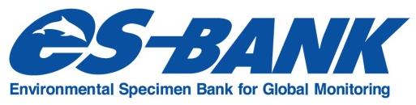
愛媛大学の生物環境試料バンク (es-BANK)
過去半世紀の間、世界各地で環境調査を実施
多様な生物・環境試料を採取し冷凍保存
(2008年1月現在）
試料
魚介類
爬虫類
鳥類
水棲哺乳類
陸棲
哺乳類
ヒト その他
総計
鳥類
鯨類
鰭脚類
種数
763
8
364
50
16
39
1 44
1285
試料数
17502
2231
28251
29290
9355
3119
4381 8987
103116
Notes:
具体的には、本学の生物環境試料バンク、この試料バンクには、多種多様な生物試料が世界各地から収集され、化学分析に適した状態で保存されているのですが、このバンクに保存されているアジア・太平洋海域の海棲哺乳類の脂肪組織を化学分析に供試し、

Slide 54
Legacy POPsとPOPs候補物質の使用・汚染実態の推移
既存のPOPs
POPs候補物質
PCBs
PBDEs
o
Cl_{m}
Cl_{n}
Br_{m}
Br_{n}
m + n = 1 ~ 10
m + n = 1 ~ 10
日本：1970年代に生産・使用禁止
ストックホルム条約（POPs条約）等による国際的な規制・対策
物理化学的特性や毒性がPOPsに類似
使用の継続、汚染の顕在化が懸念
汚染
レベル
POPs候補物質
？
既存POPs
過去
現在
未来
Notes:
まず、本研究の背景を説明いたします。
ここに示すPCBsのような既存のPOPsはすでに日本では1970年代に生産・使用が禁止され、近年ではストックホルム条約などにより、国際的な規制・対策が始まっております。
そのような状況を反映し、既存POPsの汚染レベルは概して、低減傾向にあることが多くの調査等で報告されています
一方こちらに示すようなPOPs候補物質、これは難燃剤のPBDEsを示していますが、こうした物質は物理化学性や毒性がPOPsに類似しているにも関わらず、現在でも使用が継続しており、今後の汚染の顕在化が懸念されています。

Slide 55
POPs候補物質
POPsに物理化学的特性や毒性などが類似した物質群
(*一部は2009年～2014年にPOPs条約指定）
臭素系難燃剤
フッ素系撥水剤・
工業用薬剤
PBDEs*
HBCDs*
Br
Br
PFOS*・PFOA・etc.
O
F
F
F
F
Br
Br
F
F
F
F
O
Br_{m}
Br_{n}
F
Br
Br
F
F
F
F
S
F
F
F
F
O
O⁻
非意図的生成物
日常生活由来化学物質
PXBｓ・PXDD/DFs・etc
殺菌剤・保存剤・
化粧品・医薬品・
リン系難燃剤・農薬等
O
X_{m}
X_{n}
X_{m}
X_{n}

Slide 56
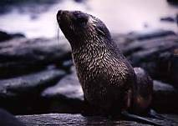
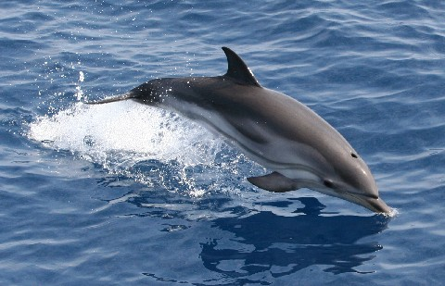
汚染の過去復元に用いた試料（es-BANK保存試料）
キタオットセイ
1972~1998
♀ n=35
スジイルカ
1978~2003
♂ n=20
Notes:
Slide 12: Marine Mammals Used
in Trends Study of BFRs
For the studies on temporal trend of BFRs, we used archived samples from es-Bank in our University, such as northern fur seals from the North Pacific, sediment cores from Tokyo Bay, Japan, melon-headed whales and striped dolphins stranded at Japanese coast and finless porpoises from South China coast.=====

Slide 57
三陸沖キタオットセイにおけるBFRsおよびPOPs濃度の経年変化
PBDEs
PCBs
DDTs
濃度 (ng/g lipid wt)
HBCD
HCHs
HCB
nd
調査年
近年の臭素系難燃剤による海洋汚染の進行
Legacy POPsの汚染は低減(PBDEsも横ばいに？) → 規制の効果
Notes:
Slide 14: BFR Temporal Trend in
Northern Fur Seal
The results obtained are shown in this slide.
You can see, legacy POPs in northern fur seals showed the highest levels in 1970s to early 1980s and then decreased.
Whereas concentrations of PBDEs and HBCDs shown in the left two figures were lower in 1970s, but much higher in 1990s.
As seen here, peak concentrations of PBDEs and HBCDs occurred later than legacy POPs.======

Slide 58
スジイルカにおけるBFRsおよびPOPs濃度の経年変化
1000
800
PBDEs
600
400
200
濃度 (ng/g lipid wt)
0
1975
1980
1985
1990
1995
2000
2005
1000
50000
800
HBCDs
40000
PCB
600
30000
400
20000
200
10000
0
0
1975
1980
1985
1990
1995
2000
2005
1975
1980
1985
1990
1995
2000
2005
採取年
外洋域におけるPOPs汚染の低減は遅い
臭素系難燃剤による広域汚染は今後も進行
Notes:
Slide 23: BFRs and POPs in Striped Dolphin
This slide shows the temporal trends in concentrations of legacy POPs and BFRs in striped dolphins.
As you can see here, legacy POPs showed decreasing trends or constant levels during this period. On the other hand, PBDEs concentrations increased rapidly until 1993 and then tended to be constant. Additionally, continuous increasing trend was clearly found for HBCDs in this period.
These temporal patterns of BFRs found in striped dolphins and melon-headed whales may partly reflect the increasing usage of HBCDs in the developed nation like Japan, and continuous consumption of PBDEs in southern developing countries in Asia,
Because these two animals, striped dolphins and melonheaded-whales are migrating in the waters between developed and developing countries in Asia.=====

Slide 59
様々な化学工業・機械工業の拠点や廃棄物処理・資源リサイクル等の現場は振興工業国・途上国に移動
POPs（候補物質含む）の発生源や汚染分布も変化

Slide 60
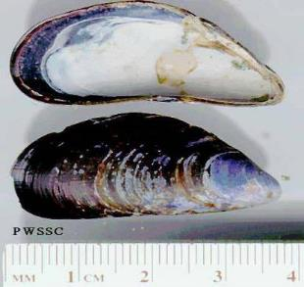
Concentrations of PBDEs in Mussels from the Asia-Pacific Region
240
250
420
120
180
Japan
China
China
Hong Kong
Korea
India
India
Philippines
Vietnam
Cambodia
10
Malaysia
20 ng/g
lipid wt
ng/g lipid
Indonesia
Ramu K et al. Environ Sci Technol, 2007, 41:4580, Ramu K et al. Environ Pollut, 2007, 148:562
Notes:
Slide 8
As presented by the last speaker, we found higher concentrations of PBDEs in mussels collected from several locations of Korea and Hong Kong.
This suggests significant usage and environmental release of PBDEs related to industrial and/or human activities in these regions.

Slide 61
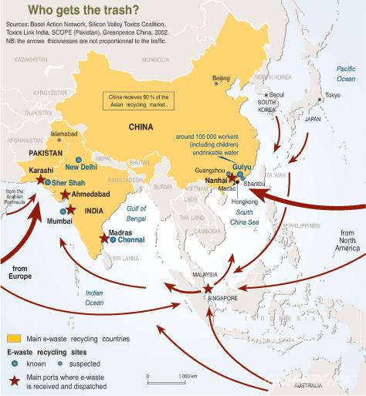
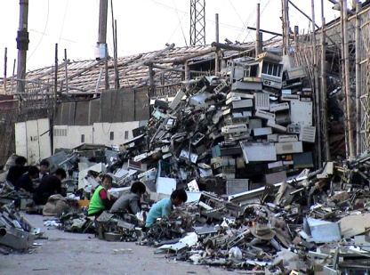
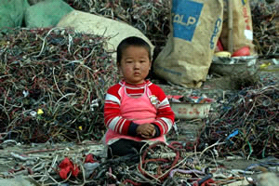
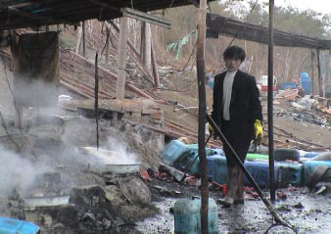
E-waste（電子・電気機器廃棄物）のゆくえ
UNEP (2005)
E-wasteには貴金属・有価金属が含まれる
一方でE-wasteの不適切処理は深刻な環境汚染をまねく
Notes:
Consequently, much of the developed word’s e-waste end up being sent to developing countries (often illegally) including Eastern Europe, Asian, and Africa.
Where labor is cheap, environmental controls are either minimal or poorly enforced, and there is high demand for scrap metals.

Slide 62
Global Comparison of PBDEs in Human Milk
96
Norway
Russia
USA
Spain
Italy
China
Japan
Chinese EWRS
Vietnam
India
Levels in e-waste recyclers were among the highest reported so far
PBDEs
10 ng/g lipid
Philippines
Indonesia
Present study
Tue NM et al., 2010, Sci Total Environ, 408: 2155
Reported data
Data quoted from Bi et al. (2007), Eslami et al. (2006), Gómara et al. (2007), Ingelido et al. (2007),
Malarvannian et al. (2009), Polder et al. (2008), Sudaryanto et al. (2005), She et al. (2007)
Notes:
62

Slide 63
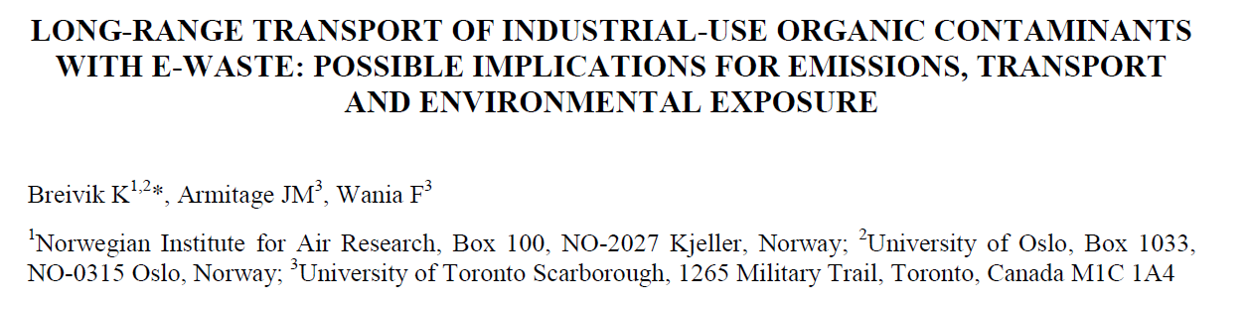



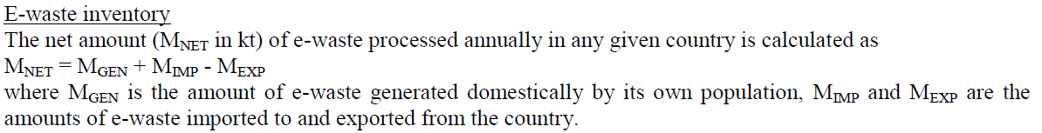
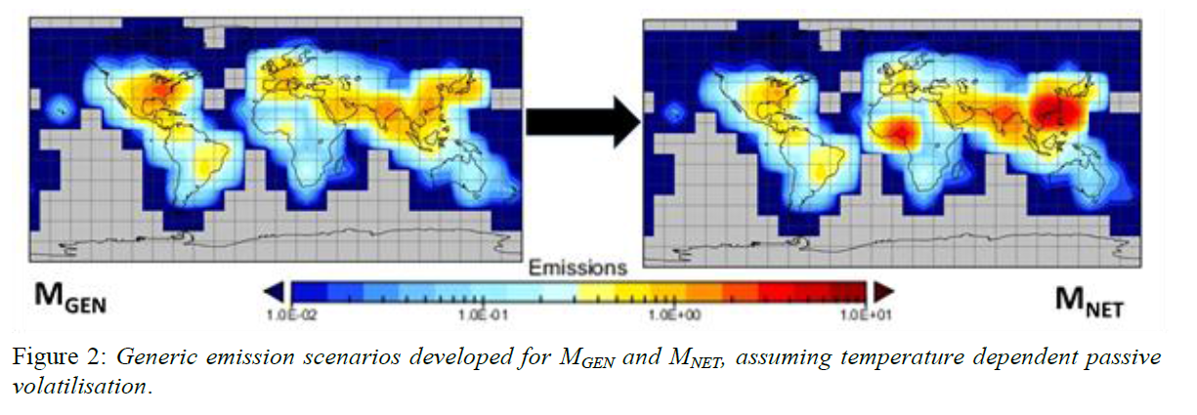
E-wasteが熱帯・亜熱帯の途上国等に輸出されることにより、グローバルインベントリーは最大50%ほど大きくなる可能性がある

Slide 64
PCBs/POPsによる環境汚染と生態リスク
・高蓄積・高感受性生物の存在（水棲高等動物）
・地球規模での広域汚染と長距離輸送
・発生源と到達点は別(極域・深海がたまり場）
・外洋汚染の長期化（環境負荷の継続）
・類似物質による新たな汚染の進行
汚染と影響の低減に係る課題
途上国・振興工業国含む国際的なPOPsの廃絶・排出削減および適正な廃棄処分の推進
類縁化合物を含むモニタリングやリスクの評価

Slide 65
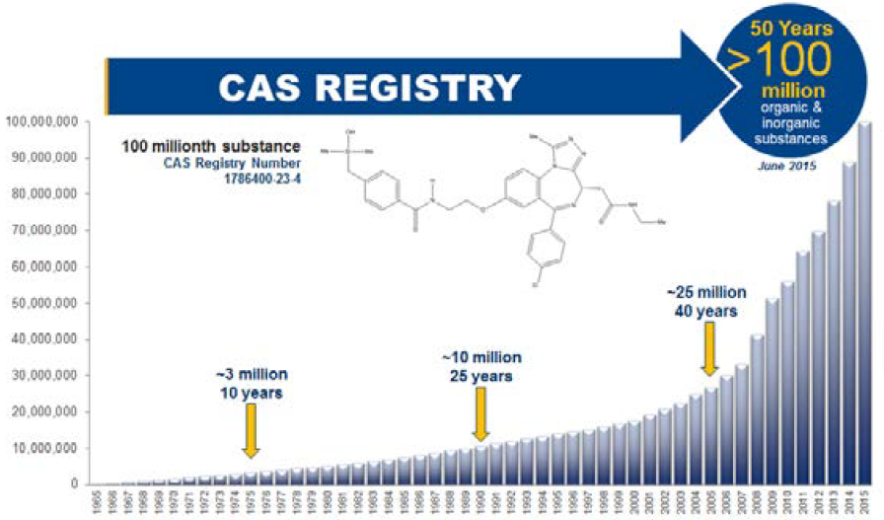
CAS Registryが構築されて約50年
１億種を超える化学物質が登録された
https://www.cas.org/news/media-releases/100-millionth-substance (June 29, 2015)
近年ほど化学物質の登録数は増加している
（年間約750万種）
Notes:
米国化学会（American Chemical Society）の情報部門で、化学情報の世界的権威であるケミカル・アブストラクツ・サービス（Chemical Abstracts Service＝CAS、米国オハイオ州コロンバス）はこのほど、化学物質データベース「CAS REGISTRYSM」に、1億件目となる化学物質が登録されたことを発表しました。CAS REGISTRYSMは、CASが構築・管理を行い、網羅する物質数や信頼性の観点から世界中の化学・製薬企業および大学、政府機関、特許発行機関に認められた世界最大の化学物質データベースで、構築から今年で50周年の節目を迎えます。
http://www.jaici.or.jp/annai/img/20150709_CAS_PressRelase.pdf
【図1】のCAS REGISTRYSMの伸びを見ますと、過去10年間に化学関連の発見が急増していることが分かります。全物質の累計データからは、CAS REGISTRY登録1億件の物質のうち約7500万件が過去10年間に新たに追加されたものであり、平均すると2分30秒ごとに1件の物質が新たに登録されている計算になります。
1億件目の登録となった低分子化合物は、米Coferon Inc.社（米国ニューヨーク州ストーニーブルック）が世界知的所有権機関（WIPO）に出願した特許（WO2015081280）に報告されている物質で、同社が急性骨髄性白血病の治療薬を目的に設計したものでした。

Slide 66
非意図的生成物含む人為起源化学物質
CAS登録物質数
（>100,000,000）
個別物質に着目した監視・リスク評価の限界
・分析・毒性試験コストの増加
・未知/未規制の化学物質による影響
・複数の化学物質の組み合わせによる影響
国内利用化学物質
（約20,000）
化審法
第一種特化物（31）
第二種特化物（23）
監視化学物質（39）
PRTR法対象物質
（462）

Slide 67
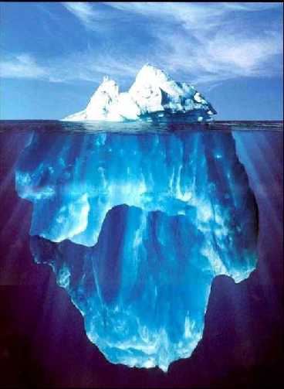
生物学的検定法等を利用した‘Effect Base’のスクリーニングとTOFMS等の先端質量分析法を活用した網羅分析の組み合わせ
GC/LC+MS/MS測定
環境中に存在する有害化学物質
PCBs, PCDDs/DFs, その他既知環境化学物質
既知物質
In vitro bioassay等
未同定物質
ダイオキシン様活性・
内分泌かく乱活性・
神経・免疫かく乱活性
PXBs?
PXDD/Fs?
PXNs?
GC/LC+HRTOFMS測定
高活性サンプル中の類縁化合物網羅分析
潜在的なハザード含む化学汚染の全体像の把握・解明
Notes:
そのような複雑化する化学物質管理の課題について、取りうるべき方策があるとすれば、私は生物学的な方法と物理化学的な方法を組み合わせることであろうと考えています。
野生生物を観察・モニタリングするというこれまでのアプローチももちろん重要ですが、近年では、生物学的検定法等を利用したスクリーニング法やTOFMSなどの非常に分解能・分離能の高い分析装置が利用可能となっています。
これまで我々は、この氷山のように、一部の既知物質のみ測定・リスク評価を行ってきましたが、今後は既存のターゲット分析に加えて、バイオアッセイ等による各種毒性エンドポイントの検出と高分解能質量分析計による網羅分析等を組み合わせ、海面下に隠れている氷山、すなわち潜在的なハザードを含む化学汚染の全体像の把握・解明できる、監視システムの構築が望まれていると思います。
それらに関する詳細は、今後のワークショップ・学会等で紹介していきたいと思います。

Slide 68

“この時代に生きる私達は、自然に向き合う必要がある”
（Rachel Carson）
Notes:
そして、この講演を締めくくるにあたって、レイチェルカーソンのこのメッセージを思い出したいと思います。
複雑化する環境問題に対処するにあたって、我々に求められるシンプルな答えは、自然に向き合い、生き物の発するシグナルから、今起きていることを察知、理解することだと思います。
技術開発やその活用においても、レイチェルのこの感性は非常に重要なことだと考えています。
以上で講演を終わります。ご成長ありがとうございました。

